Slide 1







PEMAS
Sistem Informasi Pengaduan Masyarakat
Oleh : Kelompok 4

Slide 2

NAMA KELOMPOK:
1. Muhammad Edwan Maulana (19241258)
2. Chevy Saepul Pajar (19242081)
3. Fiky Fernanda Putra (19240195)
4. Aditya Nugroho ( 19240023)
5. Suci Rahmadani (19242341)
6. Viktoria Fatima Inus (19241393)

Slide 3
Latar Belakang
Proses pengaduan masyarakat yang masih dilakukan secara manual sering menimbulkan berbagai kendala, seperti lambatnya penanganan, ketidak teraturan dokumentasi, dan kurangnya transparansi dalam proses tindak lanjut. Masyarakat tidak dapat mengetahui sejauh mana laporan mereka sedang diproses, sehingga menurunkan rasa percaya terhadap pelayanan publik. Dengan pemanfaatan sistem informasi berbasis web, proses pelaporan dapat dilakukan secara lebih cepat, terstruktur, dan dapat dipantau secara langsung oleh pelapor. Kehadiran sistem digital ini menjadi solusi untuk mewujudkan pelayanan yang lebih responsif dan terbuka.

Slide 4

Alasan Memilih Tema
  Mempercepat dan meningkatkan transparansi proses penanganan pengaduan masyarakat.
  Meningkatkan partisipasi publik dalam penyelenggaraan layanan melalui saluran yang mudah diakses.
  Menyediakan dokumentasi dan data terstruktur untuk analisis masalah dan perencanaan kebijakan.
  Relevansi praktis : banyak kepengurusan RT masih menggunakan proses manual sehingga perlu digitalisasi.

Slide 5
Tujuan Program
PEMAS dibangun untuk menciptakan alur pelaporan
yang lebih modern dan efisien. Sistem ini
mempermudah masyarakat dalam menyampaikan
keluhan tanpa harus datang ke rumah pengurus RT, sekaligus
membantu kepengurusan RT dalam mengelola
laporan secara tepat dan terorganisir.

Slide 6
Solusi Pengembangan
Pengembangan PEMAS dilakukan dengan fokus pada kemudahan penggunaan dan keamanan data. Sistem dirancang agar mampu menyajikan informasi secara cepat sekaligus menjaga kerahasiaan data pelapor. Selain itu, fitur notifikasi dan tampilan yang lebih sederhana juga membantu proses pelaporan menjadi lebih efektif dan nyaman.

Slide 7
Manfaat Program
Manfaat bagi masyarakat:
  Pelaporan lebih cepat dan tidak perlu datang langsung.
  Status laporan dapat dipantau secara real-time.
  Data laporan tersimpan dengan lebih aman dan rapi.
Manfaat bagi pengurus RT:
  Mempermudah pencatatan dan pengelolaan laporan masuk.
  Mempercepat proses pemeriksaan dan tindak lanjut laporan.
  Menyediakan data yang dapat digunakan sebagai dasar evaluasi.

Slide 8
Konsep Aplikasi PEMAS
Konsep PEMAS adalah menciptakan sistem yang
dapat mempertemukan masyarakat dan pemerintah
dalam proses pelaporan yang lebih transparan dan
terstruktur. Aplikasi ini memfasilitasi proses
pengaduan mulai dari pengiriman laporan,
verifikasi laporan, hingga pemberian tanggapan
dan penetapan status akhir.

Slide 9
Teknologi yang Digunakan
  Menggunakan framework Laravel dan Tailwind CSS untuk pengembangan web.
  MySQL sebagai database.
  Enkripsi dan autentikasi untuk menjaga keamanan data pengguna.

Slide 10
ANALISA KEBUTUHAN PENGGUNA
USERS
  Pengguna dapat membuat akun dan login.
  Sistem mendukung peran masyarakat (membuat laporan) dan petugas (menangani laporan).
2. REPORTS
  Masyarakat dapat membuat laporan dengan judul, isi, foto, dan kategori.
  Pengguna dapat melihat daftar laporan mereka.
  Petugas dapat melihat semua laporan dan mengubah status laporan.
3. REPORT_RESPONSES
  Petugas dapat memberikan respon pada laporan.
  Masyarakat dapat melihat respon yang diberikan.
  Sistem menyimpan riwayat respon beserta waktu dan siapa yang memberikan respon.

Slide 11
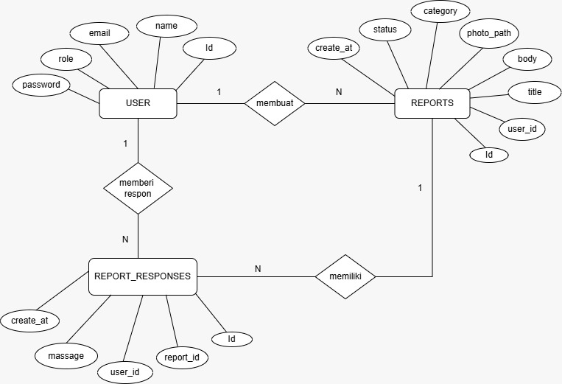
DESAIN SISTEM
ENTITY RELATHIONSHIP DIAGRAM (ERD)

Slide 12
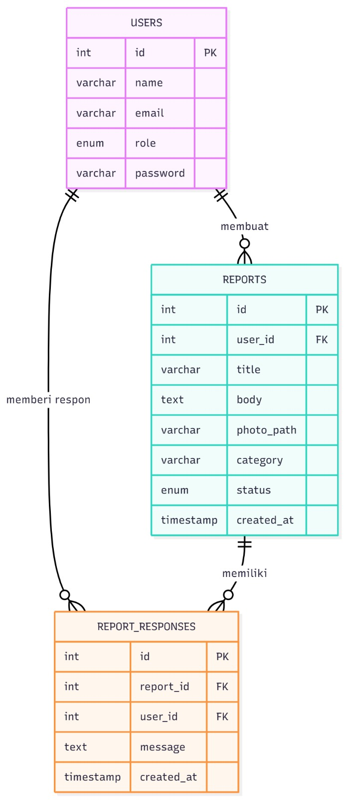
DESAIN SISTEM
2. LOGICAL RECORD STRUCTURE (LRS)

Slide 13
DEMO

Slide 14
LINK PROTOTYPE
https://www.figma.com/proto/ohZaYJQrYDOFKVFQru4xft/Project-Pelayanan-Masyarakat?node-id=0-1&t=FkdODfZGWRBSI5l6-1

Slide 15
Kesimpulan
Secara keseluruhan, PEMAS menjadi solusi efektif dalam meningkatkan kualitas pelayanan masyarakat melalui proses pelaporan yang lebih cepat, terstruktur, dan transparan. Sistem ini mempermudah masyarakat dalam menyampaikan keluhan sekaligus membantu pemerintah untuk menangani laporan dengan lebih efisien. Dengan adanya sistem ini, proses pengaduan menjadi lebih jelas, terdokumentasi, dan akuntabel.

Slide 16
Terima Kasih

